Slide 1


Simulator de trafic folosind Unity
Coordonator științific:
Ș.l. dr. ing. Cristian Buțincu
Absolvent:
Elena-Mădălina Avarvarei

Slide 2
CUPRINS
Tema și obiectivele
Tehnologii folosite
Principalele funcționalități ale aplicației
Proiectarea și implementarea aplicației
Concluzii și direcții viitoare de dezvoltare

Slide 3
TEMA ȘI MOTIVAȚIA
Creșterea continuă a numărului de persoane care încep școala de șoferi
Cursanţii nu reuşesc să aprofundeze corect noțiunile și să treacă examenul
Creșterea numărului de mașini de școală
Orele de condus ale cursanților se desfășoară la ore de vârf și îngreunează traficul

Slide 4
OBIECTIVE
Introducerea de simulatoare de trafic după timpul perioadei de învățare a legislației
Crearea unui mediu de învățare virtual
Îmbinarea noțiunilor de ordin teoretic cu situațiile de ordin practice
Învățarea regulilor de circulație într-un mod facil

Slide 5


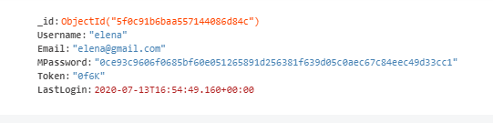
TEHNOLOGII FOLOSITE
Unity
C#
MongoDB

Slide 6
PRINCIPALELE FUNCȚIONALITĂȚI ALE APLICAȚIEI
Funcționalitățile aplicației Client sunt:
Înregistrarea/ Logarea utilizatorului
Generarea scenei de simulare(sistemului de semaforizare, mașinile, triggeri, întrebările, minimap-ul, elementele controlate de utilizator)
Funcționalitățile aplicației Server sunt:
Recepționarea cererilor de la clienți
Trimiterea răspunsurilor corespunzătoare cererilor primite de la clienți

Slide 7
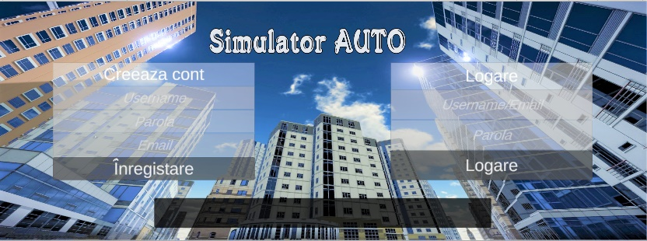

Slide 8


Slide 9
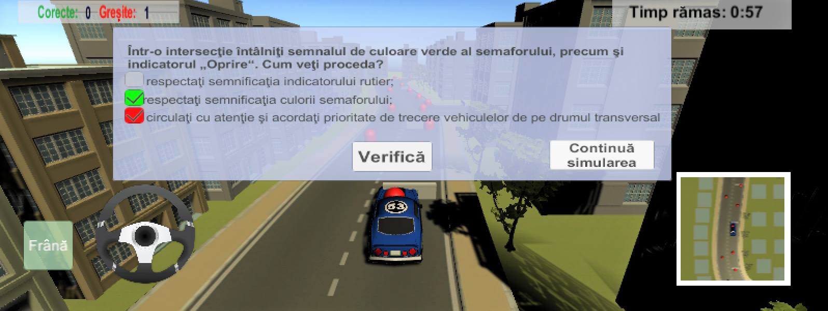

Slide 10
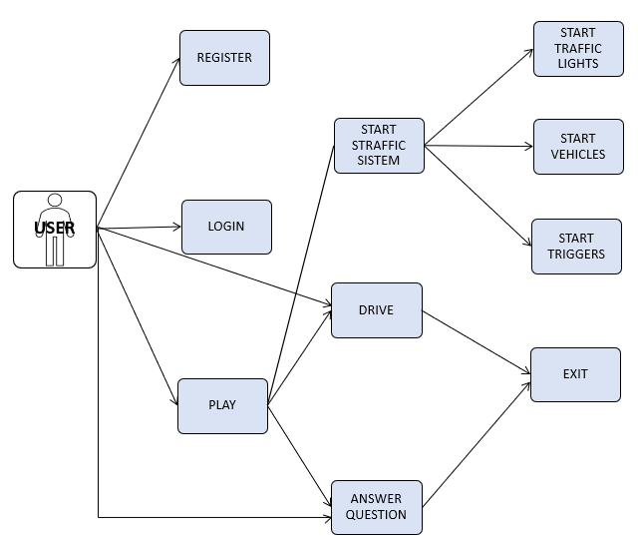

Slide 11
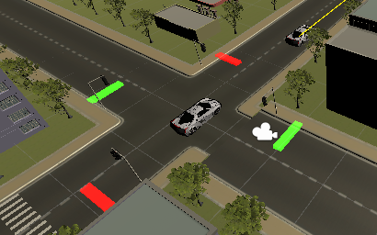
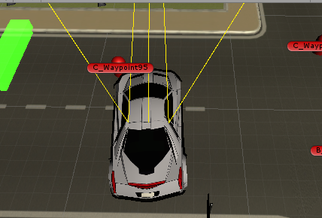
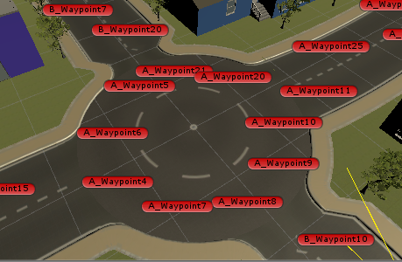
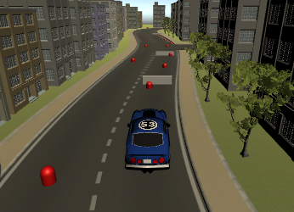

Slide 12
DIRECȚII VIITOARE DE DEZVOLTARE
Modificarea graficii
Mediu de simulare mai complex, cu o rețea rutieră mai amplă
Îmbunătățirea funcționalitătilor aplicației
Adăugarea de noi informații în baza de date

Slide 13
CONCLUZII
Îndeplinirea cu succes a obiectivelor inițiale
Aplicația poate fi utilizată de oricine

Slide 14
Vă mulțumesc pentru atenție!

